Slide 1



Fortsetzung zu:
Roman möchte ins Kino gehen und braucht Knete
Kurzgeschichten in C#
erzählt und in die Kiste geklopft von Thomas Schlögl
Roman
Übung zu
Klassen und Instanzen
Teil 2: Datenkapselung und Information Hiding

Slide 2




Voraussetzungen für dieses Video:

Slide 3



Objektorientierte Sichtweise
€ 12,50
Klasse (class Person)
Klasse (class Person)
Jede Person…
… hat einen Namen und besitzt Geld
Daten
… kann verschiedene Dinge tun (Aktionen)
- kann Geld bekommen
- kann Geld hergeben
- kann ins Kino gehen
Methoden
- kann Auskunft geben über sich
- kann einer anderen Person Geld geben

Slide 4
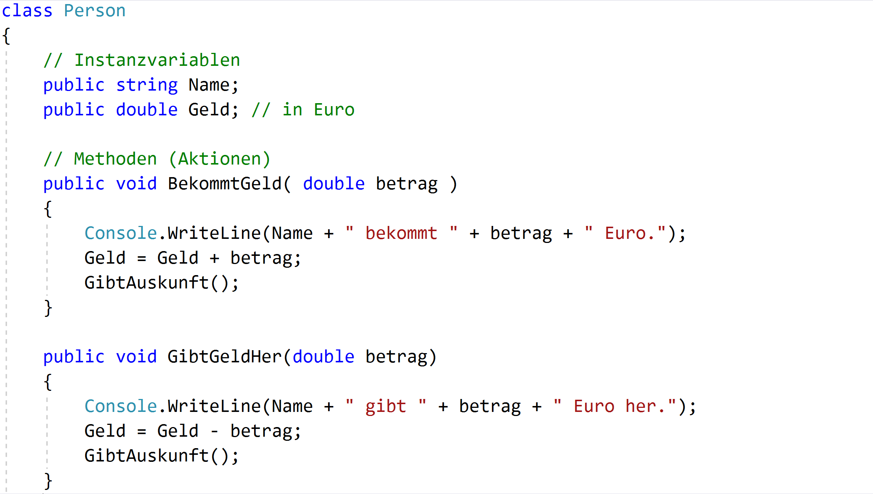
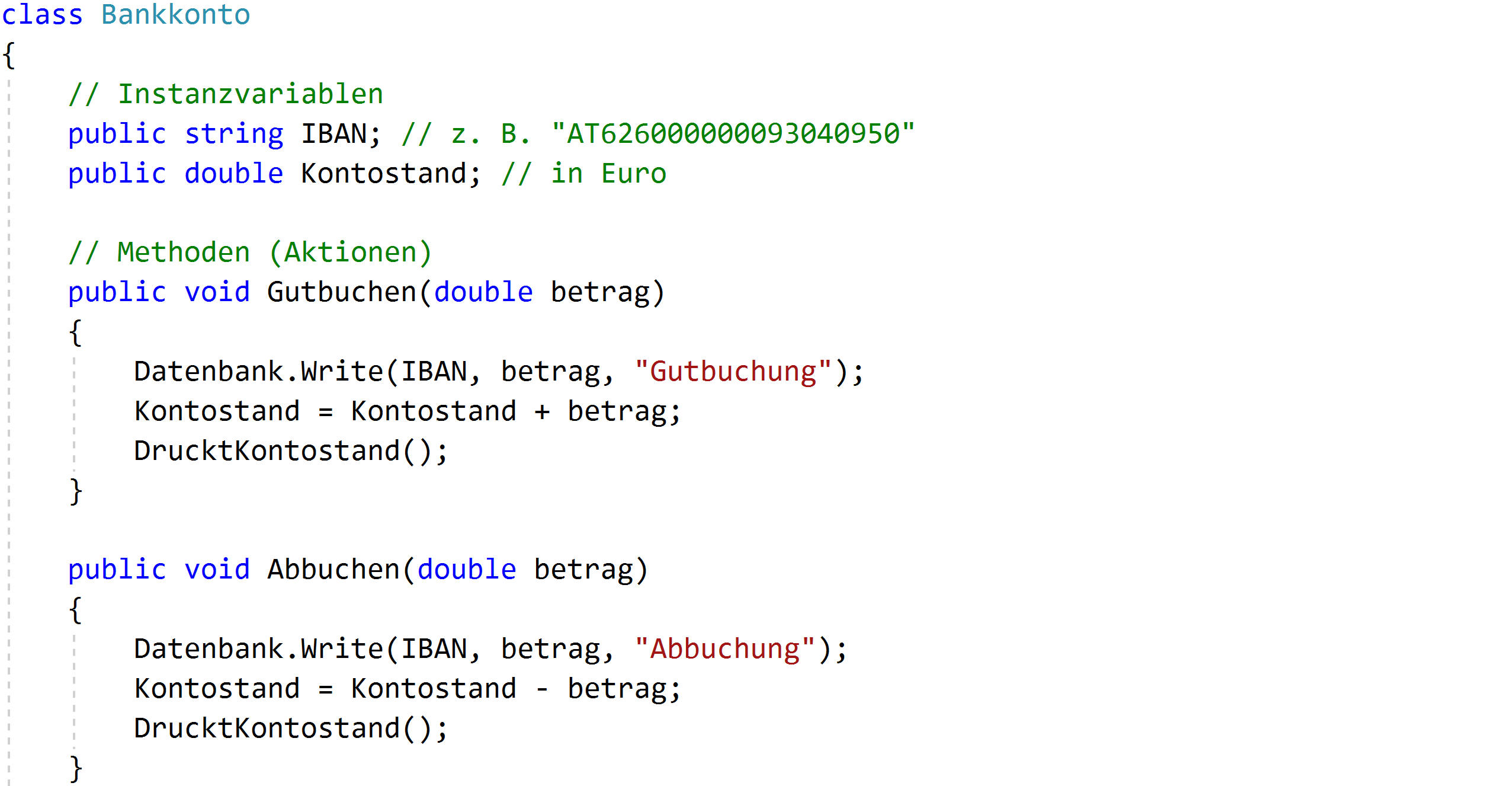




Slide 5
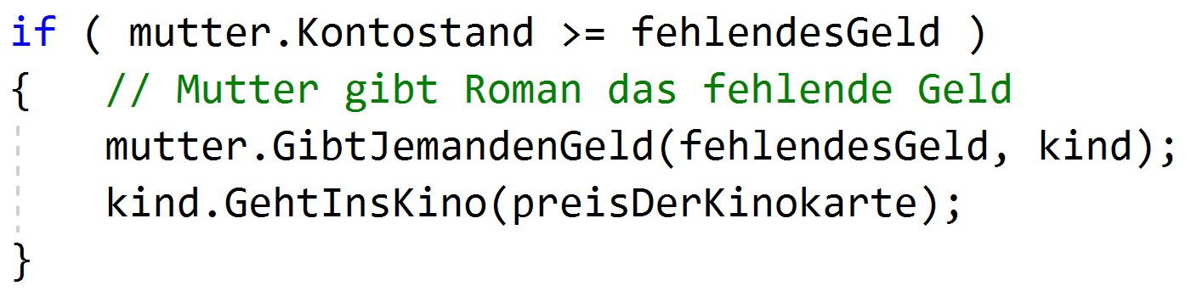
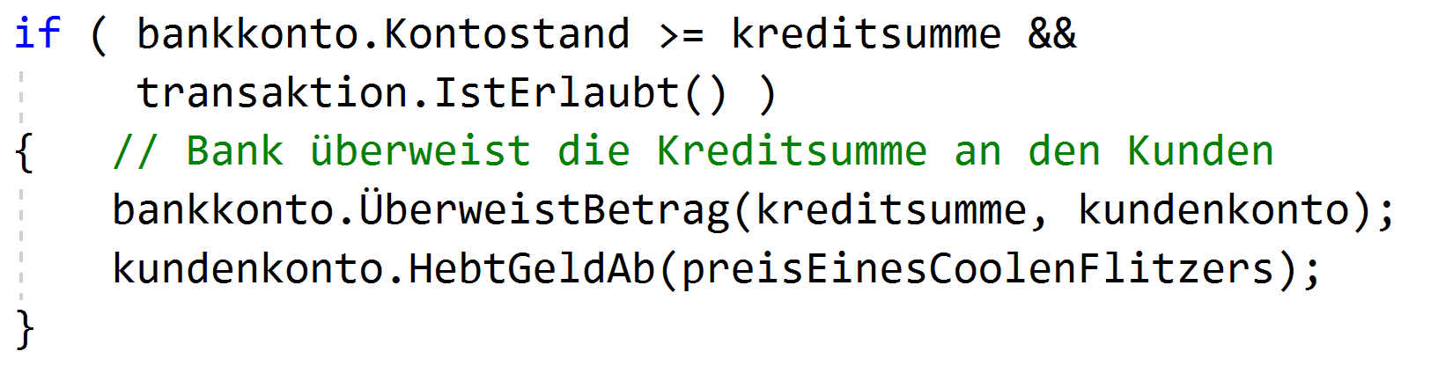


Roman bekommt Geld
Ein Kunde bekommt einen Kredit

Slide 6


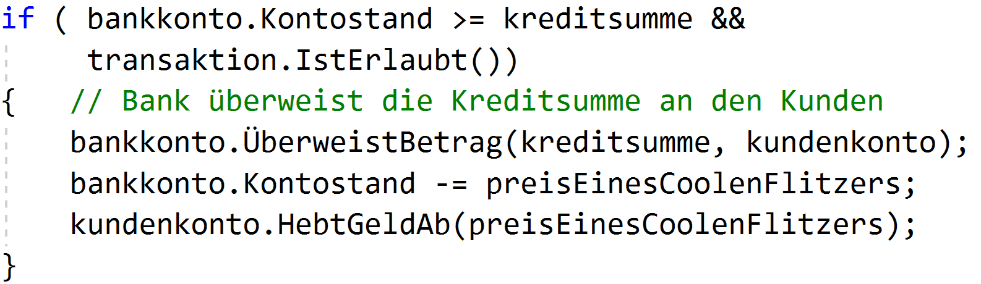


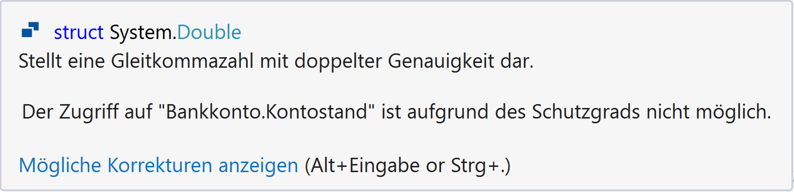
Wo ist das Problem?
Roman bekommt Geld
public string IBAN;
public double Kontostand;
public string IBAN;
public double Kontostand;
Ein Kunde bekommt einen Kredit
Ausweg:
private string IBAN;
private double Kontostand;
Übung zu
Klassen und Instanzen
Teil 2: Datenkapselung und Information Hiding
private bedeutet, dass die Instanzvariablen nur innerhalb der Klasse
verwendet werden können und zwar nur in nicht-statischen Methoden!

Slide 7





Verschnaufpause!

Slide 8
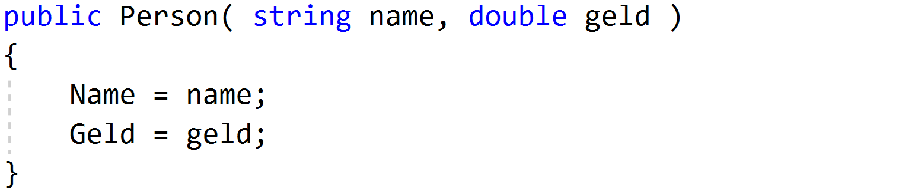
Person(), ist der Standardkonstruktor. Keine Parameter!
Person kind = new Person();
kind.Name = "Roman";
kind.Geld = anfangsbetrag;
Person kind = new Person();
kind ist eine Instanz der Klasse Person.
Klasse Person (class Person)
Person kind = new Person("Roman",anfangsbetrag);
Eine Person…
… hat einen Namen und besitzt Geld (=Daten)
… kann verschiedene Aktionen ausführen (=Methoden)
- kann Geld bekommen
- kann Geld hergeben
- kann ins Kino gehen
- kann Auskunft geben über das vorhandene Geld
- kann jemanden Geld geben
Person(…) ist eine spezielle Methode der Klasse Person,
nämlich ein sogenannter Konstruktor.
Ein Konstruktor ist eine Methode einer Klasse…
die immer denselben Namen hat wie die Klasse,
keinen oder mehrere Parameter haben kann UND
nur beim Erzeugen einer Instanz dieser Klasse mit new aufgerufen
Person mutter = new Person();
mutter ist eine Instanz der Klasse Person.

